Slide 1
La negoziazione sociale in Lombardia: la verifica dell’attuazione degli accordi sindacali. «Working Poor» : spunti per la riflessione. Parte di queste riflessioni si ispirano ai risultati del Progetto cofinanziato dall’Ue sui processi di ristrutturazione aziendale nei settori del credito e dell’automotive, di cui l’Ires Lucia Morosini è capofila. .
Ires Lucia Morosini, a cura di Francesco Montemurro
Interviste di Tiziana Scullino
Novembre 2014

Slide 2
Le finalità dell’indagine
Acquisire elementi conoscitivi sullo stato di attuazione della negoziazione sociale e sui principali risultati ottenuti, sulla base delle dichiarazioni rilasciate dagli Amministratori comunali;
Acquisire elementi di valutazione e suggerimenti dagli interlocutori (Sindaci, Assessori competenti);
Individuare le priorità nelle politiche sociali comunali;
Promuovere il miglioramento della negoziazione sociale, sia per quanto riguarda le modalità del confronto con gli enti locali, sia per quanto concerne le attività da sviluppare.

Slide 3
Le azioni
E’ stata realizzata un’indagine ad hoc presso i Sindaci e gli Assessori competenti dei 356 comuni coinvolti nel 2013 (per un totale di 359 accordi sottoscritti) nei processi di negoziazione sociale.
Il questionario semi-strutturato è stato somministrato attraverso intervista telefonica e via mail.
I questionari restituiti sono 130. Sono state acquisite informazioni sullo stato di attuazione degli accordi sottoscritti con il Sindacato nel 2013: gli adempimenti successivi all’approvazione degli Accordi (delibere, determinazioni dirigenziali, procedure attivate), valutazioni e suggerimenti per la prosecuzione delle attività di negoziazione sociale.

Slide 4
Gli accordi sottoposti a verifica. In totale sono 130.
Accordi esaminati. Casi validi per provincia di appartenenza e dimensione demografica del comune
 | Fino a 3.000 Abitanti | 3.001 - 5.000 Abitanti | 5.001 - 10.000 Abitanti | 10.001 - 20.000 Abitanti | Oltre 50.000 Abitanti | Totale
Bergamo | 2 | 0 | 2 | 2 | 0 | 6
Brescia | 9 | 6 | 9 | 18 | 1 | 43
Como | 4 | 3 | 4 | 1 | 0 | 12
Cremona | 1 | 1 | 0 | 1 | 0 | 3
Lecco | 4 | 1 | 2 | 4 | 1 | 12
Mantova | 0 | 2 | 3 | 2 | 1 | 8
Milano | 0 | 1 | 1 | 4 | 3 | 9
Monza e Brianza | 0 | 1 | 2 | 3 | 6 | 12
Pavia | 1 | 1 | 4 | 0 | 0 | 6
Sondrio | 3 | 0 | 0 | 0 | 1 | 4
Varese | 5 | 2 | 2 | 5 | 1 | 15
Totale | 29 | 18 | 29 | 40 | 14 | 130
In valori assoluti, la provincia di Brescia detiene il primato per numero di amministratori intervistati (43).
Per Lodi non ci sono interviste.
Nella provincia di Cremona ne sono state raccolte tre, quattro in quella di Sondrio.
Provincia di Lodi, nessun accordo.

Slide 5
La verifica degli accordi per dimensione demografica dei comuni
Accordi oggetto di verifica. Valori % per dimensione demografica all’interno della provincia di appartenenza
 | Fino a 3.000 Abitanti | 3.001 - 5.000 Abitanti | 5.001 - 10.000 Abitanti | 10.001 - 20.000 Abitanti | Oltre 50.000 Abitanti | Totale
Bergamo | 33,3 | 0,0 | 33,3 | 33,3 | 0,0 | 100 (6)
Brescia | 20,9 | 14,0 | 20,9 | 41,9 | 2,3 | 100 (43)
Como | 33,3 | 25,0 | 33,3 | 8,3 | 0,0 | 100 (12)
Cremona | 33,3 | 33,3 | 0,0 | 33,3 | 0,0 | 100 (3)
Lecco | 33,3 | 8,3 | 16,7 | 33,3 | 8,3 | 100 (12)
Mantova | 0,0 | 25,0 | 37,5 | 25,0 | 12,5 | 100 (8)
Milano | 0,0 | 11,1 | 11,1 | 44,4 | 33,3 | 100 (9)
Monza e Brianza | 0,0 | 8,3 | 16,7 | 25,0 | 50,0 | 100 (12)
Pavia | 16,7 | 16,7 | 66,7 | 0,0 | 0,0 | 100 (6)
Sondrio | 75,0 | 0,0 | 0,0 | 0,0 | 25,0 | 100 (4)
Varese | 33,3 | 13,3 | 13,3 | 33,3 | 6,7 | 100 (15)
Totale | 22,3 | 13,8 | 22,3 | 30,8 | 10,8 | 100 (130)
Oltre il 30% delle risposte arriva dai Comuni con popolazione compresa tra 10 e 20 mila abitanti. Circa l’11% degli intervistati sono amministratori dei comuni più grandi.
Elemento positivo: i comuni medio – grandi sono sovra-rappresentati, mostrando una forte attenzione ai processi di negoziazione sociale.

Slide 6
La popolazione interessata all’indagine
Accordi oggetto di verifica. % dei comuni e della popolazione residente sui rispettivi valori totali
 | Comuni |  | Popolazione residente
 | coinvolti nell'attività di verifica | % sul totale dei Comuni della provincia | interessata dall'attività di verifica | % sul totale della popolazione residente nella provincoa
Bergamo | 6 | 2,5% | 58.838 | 5,4%
Brescia | 43 | 20,9% | 384.732 | 30,8%
Como | 12 | 7,4% | 75.958 | 12,8%
Cremona | 3 | 2,6% | 19.299 | 5,3%
Lecco | 12 | 13,3% | 128.008 | 37,8%
Lodi | 0 | 0,0% | 0 | 0,0%
Mantova | 8 | 11,4% | 76.248 | 18,5%
Milano | 9 | 6,7% | 144.947 | 4,7%
Monza e Brianza | 12 | 21,8% | 252.151 | 29,6%
Pavia | 6 | 3,2% | 40.656 | 7,5%
Sondrio | 4 | 5,1% | 27.864 | 15,4%
Varese | 15 | 10,6% | 139.548 | 15,9%
Lombardia | 130 | 8,4% | 1.348.249 | 13,8%
La popolazione interessata dalla verifica degli accordi è pari a circa 1,35 milioni di abitanti, cioè il 13,8% del totale della popolazione lombarda.
Più alta è la quota di abitanti interessati alla negoziazione nelle province di Lecco (37,8%), Brescia (30,8%) e Monza e Brianza (29,6%).

Slide 7
Numero di accordi sottoposti a verifica ed incidenza sul totale degli accordi sottoscritti dalle strutture territoriali dello Spi-Fnp-Uilp in ciascuna provincia lombarda. Anno 2013
La verifica degli accordi di Negoziazione Sociale in Lombardia
 | Sottoposti a verifica | Totale | Incidenza
Bergamo | 6 | 13 | 46,2%
Brescia | 43 | 113 | 38,1%
Como | 12 | 32 | 37,5%
Cremona | 3 | 16 | 18,8%
Lecco | 12 | 32 | 37,5%
Lodi | 0 | 0 | -
Mantova | 8 | 36 | 22,2%
Milano | 9 | 14 | 64,3%
Monza e Brianza | 12 | 19 | 63,2%
Pavia | 6 | 31 | 19,4%
Sondrio | 4 | 13 | 30,8%
Varese | 15 | 40 | 37,5%
Totale | 130 | 359 | 36,2%
Rispetto all’universo dei Comuni che hanno negoziato, nella provincia di Milano i comuni rispondenti sono quasi i due terzi, una quota che si riduce fino al 18,8% nel cremonese. Buono anche il tasso di adesione ottenuto nel bergamasco e nel bresciano.

Slide 8
L'accordo sottoscritto dal Suo Comune e dalle Organizzazioni Sindacali è stato attuato?
Valori % per provincia di appartenenza del Comune
 | SI, totalmente | SI, parzialmente | NO | Totale
Bergamo | 16,7 | 83,3 | 0,0 | 100 (6)
Brescia | 62,8 | 34,9 | 2,3 | 100 (43)
Como | 75,0 | 25,0 | 0,0 | 100 (12)
Cremona | 66,7 | 33,3 | 0,0 | 100 (3)
Lecco | 75,0 | 25,0 | 0,0 | 100 (12)
Mantova | 12,5 | 87,5 | 0,0 | 100 (8)
Milano | 44,4 | 55,6 | 0,0 | 100 (9)
Monza e Brianza | 75,0 | 25,0 | 0,0 | 100 (12)
Pavia | 50,0 | 50,0 | 0,0 | 100 (6)
Sondrio | 75,0 | 25,0 | 0,0 | 100 (4)
Varese | 53,3 | 46,7 | 0,0 | 100 (15)
Totale | 58,5 | 40,8 | 0,8 | 100 (130)
Questo risultato, apparentemente positivo, indica che 4 accordi su 10 non hanno raggiunto in pieno l’obiettivo fissato in sede di negoziazione. Si tratta di un elemento da approfondire.
Tra coloro che hanno parlato di parziale attuazione e hanno risposto alle domande aperte, circa il 30% motiva tale risultato con le difficoltà procedurali sorte in corso d’opera, un altro 30% pone l’accento sulle carenze finanziarie, il restante 40% adduce motivazioni collegate in generale ai cambiamenti intervenuti all’interno dell’Amministrazione.
Mediante delibere attuative: 0 casi¹

Slide 9
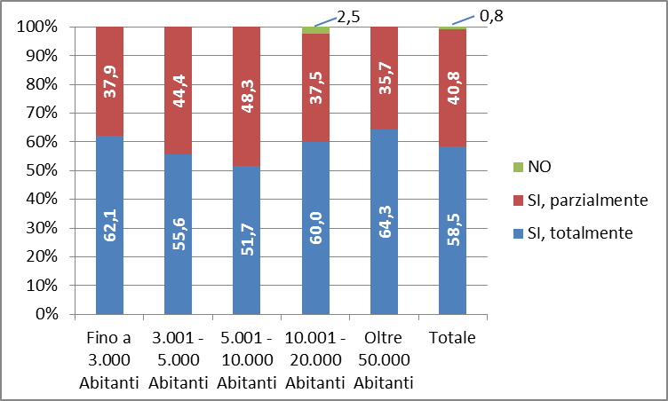
L'accordo sottoscritto dal Suo Comune e dalle Organizzazioni Sindacali è stato attuato?
Valori % per dimensione demografica del Comune
Alcuni comuni dichiarano di non aver sottoscritto alcun accordo ma solo verbali di presa d’atto (da parte del Sindacato) di quanto predisposto dall’Ente. Gli stessi comuni sostengono poi di aver attuato pienamente i contenuti del verbale.
La maggior parte dei comuni non ha dato seguito agli accordi con l’approvazione di atti ufficiali interni (delibera, ecc.).
Si tratta di elementi da approfondire.

Slide 10
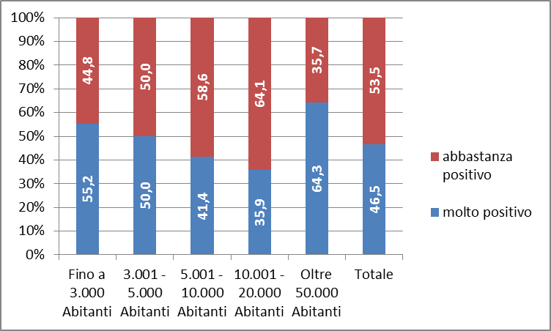
Come giudica il risultato ottenuto a favore della popolazione interessata all'accordo?
Valori % per provincia di appartenenza del Comune
Valori % per dimensione demografica del Comune
 | molto positivo | abbastanza positivo | Totale
Bergamo | 33,3 | 66,7 | 100 (6)
Brescia | 52,4 | 47,6 | 100 (42)
Como | 58,3 | 41,7 | 100 (12)
Cremona | 33,3 | 66,7 | 100 (3)
Lecco | 66,7 | 33,3 | 100 (12)
Mantova | 0,0 | 100,0 | 100 (8)
Milano | 33,3 | 66,7 | 100 (9)
Monza e Brianza | 50,0 | 50,0 | 100 (12)
Pavia | 33,3 | 66,7 | 100 (6)
Sondrio | 75,0 | 25,0 | 100 (4)
Varese | 40,0 | 60,0 | 100 (15)
Totale | 46,5 | 53,5 | 100 (129)
Criticità: MEDA (MB): chiarimento sul merito della contrattazione sociale in quando le OO.SS. non dovrebbero svolgere un ruolo politico.
MALNATE (VA): l'amministrazione considera il confronto con le OO.SS. molto importante, tuttavia ha dubbi sul fatto che la popolazione sia consapevole dell'esistenza dell'accordo.
Il giudizio complessivo è positivo. Molto soddisfatti sono gli amministratori del Lecchese e della Valtellina, più cauto ma comunque positivo il commento proveniente dagli amministratori comunali che operano nelle province di Mantova, Milano, Pavia e Bergamo.
Poco Positivo: 0 casi ; Per niente positivo: 0 casi ; Casi non validi: 1

Slide 11
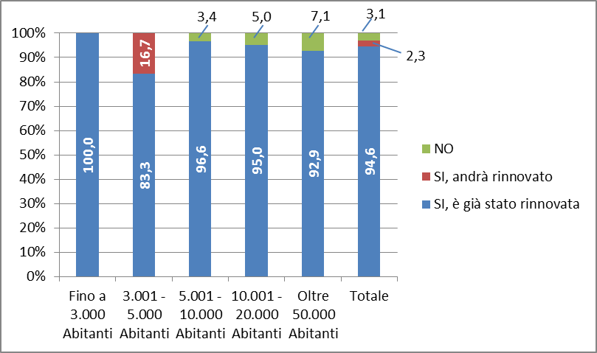
L'accordo in questione è stato rinnovato anche per il 2014 ?
Valori % per provincia di appartenenza del Comune.
Valori % per dimensione demografica del Comune
 | SI, è già stato rinnovato | SI, andrà rinnovato | NO | Totale
Bergamo | 100,0 | 0,0 | 0,0 | 100 (6)
Brescia | 97,7 | 2,3 | 0,0 | 100 (43)
Como | 100,0 | 0,0 | 0,0 | 100 (12)
Cremona | 100,0 | 0,0 | 0,0 | 100 (3)
Lecco | 91,7 | 0,0 | 8,3 | 100 (12)
Mantova | 87,5 | 12,5 | 0,0 | 100 (8)
Milano | 77,8 | 0,0 | 22,2 | 100 (9)
Monza e Brianza | 91,7 | 0,0 | 8,3 | 100 (12)
Pavia | 100,0 | 0,0 | 0,0 | 100 (6)
Sondrio | 100,0 | 0,0 | 0,0 | 100 (4)
Varese | 93,3 | 6,7 | 0,0 | 100 (15)
Totale | 94,6 | 2,3 | 3,1 | 100 (130)
BAGNOLO MELLA (BS): con le OO.SS. si è concordato di fare verifiche periodiche della situazione assistenziale locale, ma sempre in forma verbale. CASATENOVO (LC): esistono alcuni fattori (il contesto nazionale e globale, il perdurare della crisi, il ruolo dell'amministrazione locale) che rendono particolarmente difficile affrontare le politiche sociali da parte del governo del territorio. Occorre che le parti sociali prendano parte attivamente alle decisioni.
In circa il 95% dei casi, l’accordo approvato nel 2013 è stato ri-approvato l’anno successivo. Un dato positivo; vedremo però in seguito che la negoziazione sociale fa fatica a innovare e a diversificare i contenuti degli accordi.

Slide 12
Come giudica, in generale, il rapporto con le parti sociali?
Valori % per provincia di appartenenza del Comune.
Valori % per dimensione demografica del Comune.
 | Poco Positivo | Abbastanza Positivo | Molto Positivo | Totale
Bergamo | 0,0 | 50,0 | 50,0 | 100 (6)
Brescia | 0,0 | 53,5 | 46,5 | 100 (43)
Como | 0,0 | 50,0 | 50,0 | 100 (12)
Cremona | 0,0 | 66,7 | 33,3 | 100 (3)
Lecco | 8,3 | 33,3 | 58,3 | 100 (12)
Mantova | 0,0 | 50,0 | 50,0 | 100 (8)
Milano | 0,0 | 44,4 | 55,6 | 100 (9)
Monza e Brianza | 0,0 | 50,0 | 50,0 | 100 (12)
Pavia | 0,0 | 50,0 | 50,0 | 100 (6)
Sondrio | 0,0 | 25,0 | 75,0 | 100 (4)
Varese | 0,0 | 33,3 | 66,7 | 100 (15)
Totale | 0,8 | 46,9 | 52,3 | 100 (130)
 | Poco Positivo | Abbastanza Positivo | Molto Positivo | Totale
Fino a 3.000 Abitanti | 0,0 | 34,5 | 65,5 | 100 (29)
3.001 - 5.000 Abitanti | 0,0 | 55,6 | 44,4 | 100 (18)
5.001 - 10.000 Abitanti | 0,0 | 48,3 | 51,7 | 100 (29)
10.001 - 20.000 Abitanti | 2,5 | 50,0 | 47,5 | 100 (40)
Oltre 50.000 Abitanti | 0,0 | 50,0 | 50,0 | 100 (14)
Totale | 0,8 | 46,9 | 52,3 | 100 (130)
Negoziazione strumento per la programmazione:
BRONI (PV): l'amministrazione intende mantenere aperto un tavolo permanente di confronto con le OO.SS. per il monitoraggio degli interventi sociali alla luce dei bisogni emergenti. BORGOSATOLLO (BS): strumento utile a definire i contenuti programmatici delle politiche sociali ed i servizi alla persona.
Criticità: CALOLZIOCORTE (LC): Occorre capire quanto sia effettivamente utile confrontarsi con le OO.SS.
Negativo: 0 casi
Negoziazione sociale utile soprattutto nella fase di crisi.
COSTA VOLPINO (BG), GUSSAGO (BS), RESCALDINA (MI), CONCESIO (BS), GOTTOLENGO (BS), NOVA MILANESE (MB), CURTATONE (MN), CARPENEDOLO (BS), OSTIGLIA (MN), MUGGIO’ (MI). Strumento molto utile, soprattutto per affrontare questo periodo di crisi persistente.

Slide 13
Su quali punti ritiene si debba sviluppare il rapporto tra Amministrazione e Parti Sociali?
Poteva essere indicata anche più di una risposta. Valori % per dimensione demografica del Comune
Nei Comuni più grandi quasi un amministratore su cinque ritiene necessario potenziare le procedure per la negoziazione sociale (consultazione periodica, individuazione dei tempi in prossimità delle scadenze di bilancio, ecc.).
 | 3.001 - 5.000 Abitanti | 5.001 - 10.000 Abitanti | 10.001 - 20.000 Abitanti | Oltre 50.000 Abitanti | Totale
Migliorare le procedure | 0,0 | 0,0 | 7,9 | 18,2 | 11,1
Politiche sociali e qualità delle condizioni di vita della cittadinanza | 0,0 | 33,3 | 18,4 | 27,3 | 26,7
Politiche fiscali per la cittadinanza | 0,0 | 16,7 | 15,8 | 9,1 | 17,8
Tutela dell'ambiente e sicurezza ambientale, trasporti e mobilità | 0,0 | 0,0 | 13,2 | 0,0 | 11,1
Problemi dell'abitazione. Housing sociale | 0,0 | 0,0 | 7,9 | 0,0 | 6,7
Compartecipazione ai costi dei servizi alla persona | 0,0 | 16,7 | 10,5 | 0,0 | 11,1
Misure anticrisi, fondi di solidarietà, lotta alla povertà estrema | 0,0 | 33,3 | 15,8 | 9,1 | 20,0
Unioni dei comuni e servizi associati rapporto con i PdZ | 0,0 | 0,0 | 2,6 | 9,1 | 4,4
Altro | 100,0 | 0,0 | 7,9 | 27,3 | 15,6
Totale | 100 (1) | 100 (6) | 100 (38) | 100 (11) | 100 (45)
Nonostante le carenze finanziarie del Comune, secondo la maggioranza relativa degli amministratori i contenuti da rinforzare sono soprattutto gli interventi di welfare e le misure anti-crisi.

Slide 14
Per il 2014 e il prossimo futuro su quali punti ritiene si debba sviluppare il rapporto tra Amministrazione e Parti Sociali?
LECCO: | molto importanti sono il protocollo di riconoscimento dell’azione sindacale ed anche la procedura di consultazione (consultazione periodica, individuazione dei tempi in prossimità delle scadenze di bilancio, ecc.).
GUSSAGO (BS): | esiste già una «rete» con il Sindacato, ma occorre allargare l’interlocuzione alle ASL. Occorre inoltre insistere di più sui temi delle abitazioni.
SARONNO (VA): | il ridimensionamento delle politiche sociali dipende dalle direttive governative
ALBINO (BG), GAVARDO (BS): | la questione legata alla popolazione anziana è prioritaria per l'amministrazione
CALCINATO (BS): | l'amministrazione persegue l'obiettivo di garantire agli anziani la possibilità di vivere a lungo nel proprio contesto familiare e sociale
ISEO (BS): | l'amministrazione ritiene prioritaria l'attività a favore del sociale, in particolare rivolta ai cittadini anziani.
BRUGHERIO (MB), ISPRA (VA): | insieme con il Sindacato occorre partire dai temi sociali per arrivare a costruire soluzioni adeguate per i bilanci futuri.
CORBETTA (MI): | migliorare gli accordi sulla tassazione. L'amministrazione ritiene importante provare a riflettere su una rimodulazione delle fasce e, dunque, sulla progressività fiscale.
CARONNO PERTUSELLA (VA): | è aumentato il numero di anziani assistiti a domicilio, tuttavia si è presentato un problema di bilancio e occorre parlare di politiche sostenibili. In questa direzione va il tentativo di sottoscrivere convenzioni con Associazioni per la gestione degli alloggi.
CASATENOVO (LC): | Occorre puntare su qualità e sicurezza dell'ambiente, sistema di trasporti, urbanistica e riqualificazione delle aree urbane.

Slide 15
Per il 2014 e il prossimo futuro su quali punti ritiene si debba sviluppare il rapporto tra Amministrazione e Parti Sociali?
MERATE (LC), CORBETTA (MI) «la rimodulazione delle fasce di reddito per il calcolo Isee».
SAREZZO (BS) «contrasto alla povertà estrema, misure anticrisi, occupazione»
OSPITALETTO (BS) «contrasto alla povertà, occupazione»
SONDRIO (SO) «evasione fiscale»
CONCOREZZO (MB) «fondo anti-crisi»
ABBIATEGRASSO (MI) «lavoro»
VIMERCATE (MB) «lavoro»
MAGENTA (MI) «lavoro, sociale, casa»
ORNAGO (MB) «lavoro, sociale»
CURTATONE (MN) «lotta alla povertà, tutela delle fasce deboli e lotta all'evasione fiscale»
LECCO (LC) «materia tributaria (tasi)»
MUGGIO' (MI) «misure anticrisi e di contrasto alla povertà»
MALNATE (VA) «nuova sussidiarietà, sarebbe opportuno concentrare l’attenzione su alcuni temi specifici (anziani e volontariato)»
MEDA (MB) «occupazione e lavoro»
REZZATO (BS) «occupazione e lavoro»
LONATO (BS) «occupazione e lavoro»
AGRATE BRIANZA (MB) «occupazione e lavoro»
BRUGHERIO (MB) «servizi alla persona, lavoro, casa»
CARONNO PERTUSELLA (VA) «tutela del livello dei servizi erogati».

Slide 16
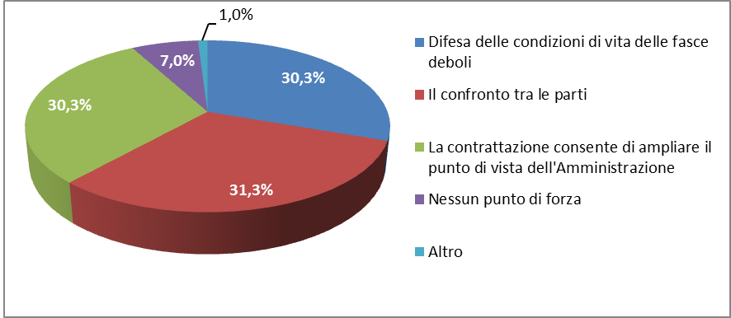
Secondo Lei quali sono i punti di forza della Negoziazione Sociale? A cosa serve?
Valori %. (Poteva essere indicata anche più di una risposta)
Circa un amministratore su tre ritiene che la negoziazione sociale consente di ampliare il punto di vista dell’amministrazione. Il 31,3% degli intervistati si focalizza sul confronto tra le parti (il metodo della concertazione).
Un altro 30% individua nella difesa delle condizioni di vita la mission della negoziazione sociale.
Valori % per provincia di appartenenza del Comune. (Poteva essere indicata anche più di una risposta)
 | Difesa delle condizioni di vita delle fasce deboli | Il confronto tra le parti | La contrattazione consente di ampliare il punto di vista dell'Amministrazione | Nessun punto di forza | Altro | Totale
Bergamo | 12,5 | 37,5 | 37,5 | 12,5 | 0,0 | 100 (8)
Brescia | 27,4 | 30,1 | 34,2 | 6,8 | 1,4 | 100 (73)
Como | 33,3 | 27,8 | 22,2 | 16,7 | 0,0 | 100 (18)
Cremona | 40,0 | 40,0 | 20,0 | 0,0 | 0,0 | 100 (5)
Lecco | 35,0 | 30,0 | 30,0 | 5,0 | 0,0 | 100 (20)
Mantova | 38,5 | 30,8 | 23,1 | 7,7 | 0,0 | 100 (13)
Milano | 27,3 | 27,3 | 45,5 | 0,0 | 0,0 | 100 (11)
Monza e Brianza | 20,0 | 53,3 | 13,3 | 6,7 | 6,7 | 100 (15)
Pavia | 20,0 | 40,0 | 30,0 | 10,0 | 0,0 | 100 (10)
Sondrio | 40,0 | 20,0 | 40,0 | 0,0 | 0,0 | 100 (5)
Varese | 43,5 | 21,7 | 30,4 | 4,3 | 0,0 | 100 (23)
Totale | 30,3 | 31,3 | 30,3 | 7,0 | 1,0 | 100 (201)

Slide 17
Secondo Lei quali sono i punti di debolezza della Negoziazione Sociale?
Valori % per dimensione demografica del Comune. (Poteva essere indicata anche più di una risposta)
Per tutti i comuni (39,7%), soprattutto per i più grandi (61,1%), il principale ostacolo alla negoziazione sociale è la carenza di risorse.
Questa considerazione nasconde un equivoco di fondo: la negoziazione sociale dovrebbe essere orientata in primo luogo alla programmazione socio-economica (a partire dalla valutazione di efficacia per gli interventi già attivati).
 | Mancanza di continuità dei rapporti con le OO.SS. | Carenza di risorse | I Sindacati e gli Enti Locali spesso parlano linguaggi diversi ed emergono rigidità | Trattative limitate da stringenti vincoli amministrativi | Non ci sono veri punti di debolezza | Totale
Fino a 3.000 Ab. | 0,0 | 37,8 | 17,8 | 35,6 | 8,9 | 100 (45)
3.001 - 5.000 Ab. | 0,0 | 35,7 | 25,0 | 28,6 | 10,7 | 100 (28)
5.001 - 10.000 Ab. | 0,0 | 38,1 | 11,9 | 47,6 | 2,4 | 100 (42)
10.001 - 20.000 Ab. | 1,8 | 37,5 | 25,0 | 32,1 | 3,6 | 100 (56)
Oltre 50.000 Ab. | 0,0 | 61,1 | 0,0 | 27,8 | 11,1 | 100 (18)
Totale | 0,5 | 39,7 | 18,0 | 35,4 | 6,3 | 100 (189)

Slide 18
Secondo Lei quali sono i punti di debolezza della Negoziazione Sociale?
 | Mancanza di continuità dei rapporti con le OO.SS. | Carenza di risorse | I Sindacati e gli Enti Locali spesso parlano linguaggi diversi ed emergono rigidità | Trattative limitate da stringenti vincoli amministrativi | Non ci sono veri punti di debolezza | Totale
Bergamo | 0 | 33,3 | 11,1 | 44,4 | 11,1 | 100 (9)
Brescia | 1,6 | 36,5 | 14,3 | 41,3 | 6,3 | 100 (63)
Como | 0 | 50 | 16,7 | 27,8 | 5,6 | 100 (18)
Cremona | 0 | 25 | 50 | 25 | 0 | 100 (4)
Lecco | 0 | 31,3 | 37,5 | 25 | 6,3 | 100 (16)
Mantova | 0 | 28,6 | 21,4 | 50 | 0 | 100 (14)
Milano | 0 | 27,3 | 18,2 | 36,4 | 18,2 | 100 (11)
Monza e Brianza | 0 | 50 | 12,5 | 31,3 | 6,3 | 100 (16)
Pavia | 0 | 55,6 | 11,1 | 33,3 | 0 | 100 (9)
Sondrio | 0 | 42,9 | 0 | 42,9 | 14,3 | 100 (7)
Varese | 0 | 50 | 22,7 | 22,7 | 4,5 | 100 (22)
Fino a 3.000 Ab. | 0 | 37,8 | 17,8 | 35,6 | 8,9 | 100 (45)
3.001 - 5.000 Ab. | 0 | 35,7 | 25 | 28,6 | 10,7 | 100 (28)
5.001 - 10.000 Ab. | 0 | 38,1 | 11,9 | 47,6 | 2,4 | 100 (42)
10.001 - 20.000 Ab. | 1,8 | 37,5 | 25 | 32,1 | 3,6 | 100 (56)
Oltre 50.000 Ab. | 0 | 61,1 | 0 | 27,8 | 11,1 | 100 (18)
Totale | 0,5 | 39,7 | 18 | 35,4 | 6,3 | 100 (189)
Nelle province di Brescia, Lecco e Milano, dove la negoziazione è maggiormente consolidata, si ha una % più bassa di amministratori che si lamentano della carenza di risorse.
I comuni più piccoli sono attenti soprattutto ai problemi che derivano dai vincoli amministrativi. Problemi che potrebbero essere affrontati con successo individuando controparti a livello sovra-comunale (conferenza dei sindaci, tavolo Assessori, Pdz. Distretto).
Valori % per provincia di appartenenza del Comune. (Poteva essere indicata anche più di una risposta)
Valori % per dimensione demografica del Comune. (Poteva essere indicata anche più di una risposta)

Slide 19
Quali sono le modalità di realizzazione della Negoziazione sociale?
Valori % per dimensione demografica del Comune. (Poteva essere indicata anche più di una risposta)
 | Si fa tradizionalmente | E' il Comune che sollecita gli incontri | Le OO.SS. Propongono l'incontro | Il Sindacato avanza delle proposte in sede di contrattazione | Altro | Totale
Fino a 3.000 Abitanti | 0,0 | 21,2 | 33,3 | 45,5 | 0,0 | 100 (33)
3.001 - 5.000 Abitanti | 13,6 | 4,5 | 45,5 | 36,4 | 0,0 | 100 (22)
5.001 - 10.000 Abitanti | 16,1 | 0,0 | 48,4 | 32,3 | 3,2 | 100 (31)
10.001 - 20.000 Abitanti | 20,0 | 4,4 | 28,9 | 46,7 | 0,0 | 100 (45)
Oltre 50.000 Abitanti | 40,0 | 6,7 | 20,0 | 33,3 | 0,0 | 100 (15)
Totale | 15,8 | 7,5 | 35,6 | 40,4 | 0,7 | 100 (146)
Il Sindacato: un atteggiamento proattivo.
Quattro amministratori su dieci riconoscono al Sindacato un ruolo propositivo nell’ambito della negoziazione. Per il 7,5% degli amministratori è il comune che sollecita gli incontri (il 21,2% nei piccoli comuni); per il 15,8% la negoziazione sociale è «tradizione».

Slide 20
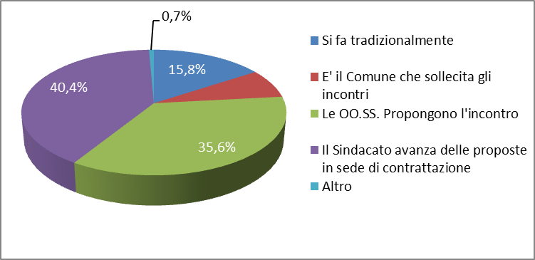
Quali sono le modalità di realizzazione della negoziazione sociale?
Valori %. (Poteva essere indicata anche più di una risposta)
Un dato positivo è il riconoscimento del ruolo pro-attivo del Sindacato, che formula proposte in sede di negoziazione secondo il 40,4% delle risposte.
La % di amministratori che esprimono questo giudizio cresce a Bergamo e a Sondrio mentre diminuisce soprattutto in Brianza, a Cremona e a Lecco
Valori % per provincia di appartenenza del Comune. (Poteva essere indicata anche più di una risposta)
 | E’ orami una tradizione | E' il Comune che sollecita gli incontri | Le OO.SS. Propongono l'incontro | Il Sindacato avanza delle proposte in sede di contrattazione | Altro | Totale
Bergamo | 0,0 | 0,0 | 42,9 | 57,1 | 0,0 | 100 (7)
Brescia | 10,9 | 4,3 | 41,3 | 43,5 | 0,0 | 100 (46)
Como | 30,8 | 7,7 | 23,1 | 38,5 | 0,0 | 100 (13)
Cremona | 0,0 | 0,0 | 66,7 | 33,3 | 0,0 | 100 (3)
Lecco | 8,3 | 16,7 | 41,7 | 33,3 | 0,0 | 100 (12)
Mantova | 20,0 | 0,0 | 40,0 | 40,0 | 0,0 | 100 (10)
Milano | 9,1 | 18,2 | 27,3 | 45,5 | 0,0 | 100 (11)
Monza e Brianza | 35,7 | 7,1 | 28,6 | 28,6 | 0,0 | 100 (14)
Pavia | 14,3 | 14,3 | 28,6 | 42,9 | 0,0 | 100 (7)
Sondrio | 0,0 | 0,0 | 50,0 | 50,0 | 0,0 | 100 (4)
Varese | 21,1 | 10,5 | 26,3 | 36,8 | 5,3 | 100 (19)
Totale | 15,8 | 7,5 | 35,6 | 40,4 | 0,7 | 100 (146)

Slide 21
I principali risultati dell’indagine
Punti di forza:
- il riconoscimento del ruolo del Sindacato e, soprattutto, dell’utilità sociale degli accordi;
- la validità del metodo del confronto, che, secondo diversi amministratori, si accresce e non diminuisce nel periodo di crisi.
Si tratta di un risultato positivo, tenuto conto che una buona parte degli intervistati sono amministratori appena eletti, senza esperienze nel campo della negoziazione sociale.
Le prospettive d’intervento per il 2014 e il 2015:
Numerosi amministratori sostengono che la negoziazione può aiutare i Comuni a potenziare gli interventi sociali a sostegno dell’occupazione e di contrasto alla povertà. Occorre però che il Sindacato integri con più efficacia le riflessioni le piattaforme messe a punto da Confederazioni e Pensionati.
Molte sono inoltre le indicazioni specifiche degli amministratori che possono essere raccolte: Isee, evasione fiscale, integrazione tra fonti finanziarie pubbliche e private per l’erogazione dei servizi alla persona, ecc.
Un punto interrogativo: in diversi casi comuni ed enti gestori sostengono che il loro intervento sociale ha esaurito la domanda sociale. Il problema della rigidità dell’offerta.

Slide 22
I principali risultati dell’indagine
Punti di debolezza:
La scarsa formalizzazione delle procedure . Praticamente l’Accordo quasi mai si trasforma in impegno ufficiale (e pubblico) assunto dall’Amministrazione comunale. Tale fenomeno produce effetti importanti (Amministratori che si ritengono “liberi” di non dare attuazione agli accordi, poca visibilità pubblica, scarso interesse da parte della cittadinanza, ecc.) per le prospettive di crescita della negoziazione sociale.
Il processo di negoziazione sociale appare poco strutturato dal punto di vista delle relazioni tra Amministrazioni comunali e Sindacati; sono poche infatti le realtà comunali in cui Delibere e Regolamenti provvedono a definire le finalità, le caratteristiche principali e le tappe più importanti dell’azione negoziale. In alcuni casi gli amministratori appaiono disorientati circa il ruolo e le funzioni svolte dalla negoziazione sociale.
Spesso, specie nei territori dove la negoziazione sociale è meno consolidata, gli amministratori locali ritengono che la carenza di risorse vincoli fortemente questa prassi. Tuttavia, le rilevazioni effettuate sul Patto di stabilità interno e sui bilanci comunali ci dicono che le amministrazioni dispongono di margini di manovra finanziari sufficienti.
Nonostante tali lamentele gli Amministratori locali si aspettano di più dal Sindacato: diversificazione e innovazione dei contenuti degli accordi, progetti concreti e realizzabili, ampliamento del punto di vista dell’Amministratore.

Slide 23
L’equivoco: la negoziazione sociale impatta
poco sulla programmazione
La negoziazione sociale dovrebbe impattare sulla programmazione dell’ente e sui flussi finanziari (bilancio) ad essa sottesi.
Pur penalizzato dai tagli, il Comune mantiene autonomia normativa e organizzativa
Negli ultimi anni in diversi casi le amministrazioni comunali hanno opposto resistenza alla negoziazione sociale alla luce dei progressivi tagli ai trasferimenti statali. Sempre più spesso gli amministratori pubblici ritengono che la negoziazione sociale possa essere praticata dal Comune a patto che nelle casse dell’ente confluiscano risorse aggiuntive.
In realtà, il processo di negoziazione dovrebbe focalizzarsi di più sulle principali linee di programmazione degli enti territoriali (politiche sociali e sistema di welfare, politiche di entrata, società partecipate), per verificarne la coerenza nei confronti della domanda sociale (con riferimento ai principi dell’equità e della tutela dei redditi più bassi) e per sollecitare eventualmente l’adozione di nuove priorità nell’agenda dell’ente locale, finalizzate a una più efficace tutela dei diritti sociali.

Slide 24
L’autonomia degli enti locali è una realtà inconfutabile
POLITICO-AMMINISTRATIVA
Gli enti perseguono i propri fini sulla base di scelte assunte indipendentemente dagli indirizzi del livello di governo centrale
STATUTARIA E REGOLAMENTARE
Gli enti possono emanare norme giuridiche aventi efficacia nell’ordinamento generale
ORGANIZZATIVA
Gli enti possono modulare l’organizzazione secondo le proprie esigenze, nel rispetto dei principi fissati da leggi statali
AMMINISTRATIVA
Gli enti possono emanare atti amministrativi che hanno la stessa efficacia di quelli statali

Slide 25
Quali prospettive per la Negoziazione sociale
Margini di miglioramento:
Proporre ai comuni in primo luogo protocolli che definiscano in modo concreto e operativo le modalità di azione della negoziazione sociale. Probabilmente, tale iniziativa potrà avere successo solo a condizione che venga potenziata la funzione di rappresentatività del Sindacato nei confronti dei cittadini (sportelli sociali, assemblee, coinvolgimento dei cittadini interessati nell’azione di negoziazione sociale, piattaforme condivise, comunicazione efficace, ecc.).
Studiare in modo sistematico i bisogni sociali e potenziare il ruolo di «antenna sociale» nei confronti delle fasce sociali più deboli.
La negoziazione deve uscire dalla fase difensiva (accordi sulle fiscalità locale e di contenimento) per affrontare i temi centrali della tutela dei diritti sociali: le politiche inclusive e i servizi alla persona; le azioni di contrasto alla crisi, la programmazione socio-economica.

Slide 26
Quali prospettive per la Negoziazione sociale/1
Margini di miglioramento:
Potenziare il coordinamento degli accordi locali con la negoziazione di livello regionale, che in Lombardia ha già raggiunto risultati molto positivi.
Migliorare la capacità progettuale e propositiva.
Superare la “frammentazione” del confronto: relativamente ai temi del welfare, il confronto con i comuni dovrebbe essere esteso anche alle ASL (superare la separatezza tra programmazione sociale e programmazione socio-sanitaria) e agli enti che gestiscono i Piani di zona (verificare efficienza ed efficacia degli enti gestori, promuovere l’integrazione degli interventi).
Sui temi della fiscalità locale, dell’evasione fiscale, delle politiche per lo sviluppo e la tutela dell’ambiente, il confronto dovrebbe privilegiare non solo il Comune ma anche gli altri soggetti interessati (ad es. Agenzia delle Entrate, Regione-Arpa, Provincia, Camera di Commercio, ecc.).
Gli interlocutori: dal livello del piccolo comune all’area sovracomunale (a partire dall’Unione di Comuni).

Slide 27
Nodi e opportunità. Il 2015. Nuova contabilità, fabbisogni standard e capacità fiscale dei comuni
La nuova contabilità (decreto legislativo n. 118/2011) promuoverà la redazione di bilanci più veritieri .
Dal 2015 i comuni saranno chiamati a ridurre progressivamente i residui attivi e passivi.
Nel 2015 gli enti locali adotteranno solo in modo parziale le nuove regole sui bilanci, visto che gli adempimenti più impegnativi (quali la contabilità economico-patrimoniale, il piano dei conti integrato e il bilancio consolidato) potranno essere rinviati all'esercizio 2016.
Tuttavia, l'adozione nel 2015 del principio contabile generale della competenza finanziaria potenziata (maggiore attenzione alla cassa) solleciterà i comuni a impegnarsi al massimo per il superamento dei ritardi nei pagamenti e nelle riscossioni, dunque per la progressiva riduzione dei residui attivi e passivi. Le obbligazioni attive e passive giuridicamente perfezionate dovranno essere registrate nelle scritture contabili nel momento in cui l’obbligazione sorge ma con l’imputazione all’esercizio nel quale esse vengono a scadenza. In sostanza, gli obiettivi prioritari della prima fasi di applicazione della riforma sono:
potenziare la programmazione di bilancio e conoscere i debiti effettivi degli enti locali;
evitare l’accertamento di entrate future e di impegni inesistenti;
promuovere la modulazione dei debiti in base agli effettivi fabbisogni;
avvicinare la competenza finanziaria a quella economica.

Slide 28
Nodi e opportunità. Il 2015. Nuova contabilità, fabbisogni standard e capacità fiscale dei comuni
I fabbisogni standard sono stati previsti dalla legge n. 42/2009 sul federalismo fiscale allo scopo di superare l’azione dei criteri della spesa storica.
Dal 2015 i fabbisogni standard dei Comuni, insieme alla stima della capacità
fiscale, saranno utilizzati per ripartire una quota del fondo di solidarietà comunale,
consentendo così il graduale superamento del criterio della spesa storica ritenuto una
delle principali cause d’inefficienza nella gestione della spesa da parte dei governi locali
e d’iniquità nella distribuzione delle risorse statali.
Sono degli indici di fabbisogno finanziario che prendono in considerazione anche i servizi offerti e le caratteristiche sociali ed economiche del territorio e corrispondono a dei coefficienti di riparto di un ammontare di fondi prestabilito a livello centrale. Insieme alla capacità fiscale servono a distribuire i fondi perequativi del federalismo (Fondo di solidarietà).
I fabbisogni standard (attualmente applicati alla spesa storica rilevata presso i comuni nel 2010), consentono di acquisire informazioni utili sui comportamenti di spesa degli enti locali.

Slide 29
Nodi e opportunità. Il 2015. Nuova contabilità, fabbisogni standard e capacità fiscale dei comuni
La rilevazione dei fabbisogni standard può incidere in modo significativo sui processi di negoziazione sociale.
Il Sindacato è chiamato a negoziare con i comuni non solo sulla quantità delle risorse erogate quanto piuttosto sulla qualità delle prestazioni rese.
I fabbisogni standard sono espressi con un coefficiente numerico.
Considerando il valore medio espresso dai comuni della Lombardia, i dati appena pubblicati dal Mef (www.opencivitas.it) mostrano come i fabbisogni standard rilevati per tutte le funzioni fondamentali risultino superiori al livello della spesa storica (+3,42%). Una spesa inferiore al fabbisogno standard può indicare efficienza oppure, al contrario, l’erogazione di servizi con un livello più basso.
Il dato cambia se isoliamo la spesa sociale in senso stretto con esclusione dell’asilo nido. In questo caso i fabbisogni standard risultano inferiori alla spesa storica (-7,16%). Una spesa superiore al fabbisogno standard può indicare inefficienza oppure, al contrario, l’erogazione di servizi con un livello più elevato.
Mediamente, per i comuni delle province di Pavia e Sondrio sono stati rilevati fabbisogni standard più alti (rispettivamente del 5,83% e del 17,26%) della spesa storica.

Slide 30
Nodi e opportunità. Il 2015. Nuova contabilità, fabbisogni standard e capacità fiscale dei comuni
La rilevazione dei fabbisogni standard può incidere in modo significativo sui processi di negoziazione sociale.
Il dato sui fabbisogni standard, da solo non è sufficiente per poter esprimere un giudizio sulle risorse impiegate dai comuni.
Per poter avere un’informazione più completa occorre conoscere un altro elemento: la capacità fiscale standard dell’ente, ovvero la quantità di risorse di cui l’ente poteva disporre senza esercitare alcuno sforzo fiscale (o, più correttamente, un sforzo fiscale superiore a quello medio). In altri termini per capacità fiscale standard si intende il valore attuale massimo del gettito da entrate proprie prodotto da un Comune nel lungo periodo.
Per i comuni della Lombardia, mediamente, è stata rilevata (Mef-Sose) una capacità fiscale standard pari a 644 euro, superiore alla media nazionale di 604 euro.

